Slide 1
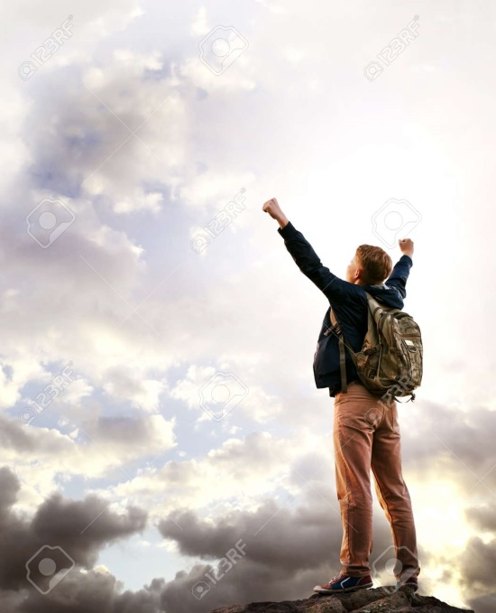
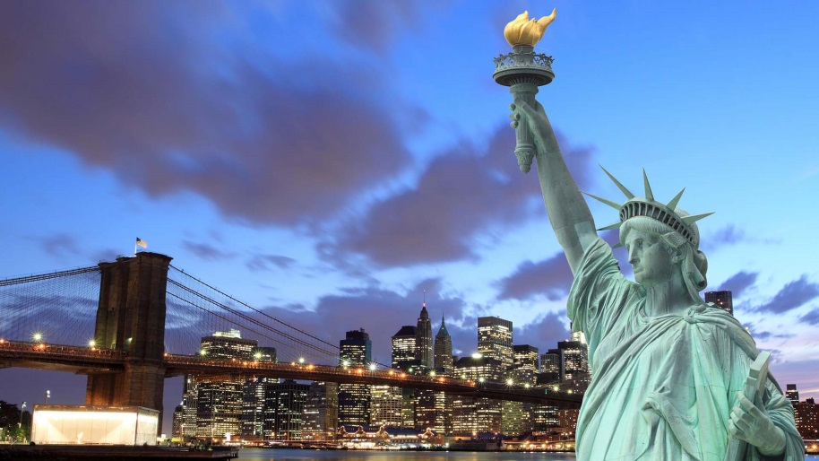
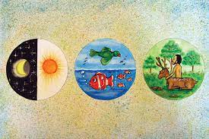
ศักดิ์ศรีและอิสรภาพ 1
By T.Channon J. Srithongchai+
เพราะพระเจ้าทรงสร้าง....

Slide 2
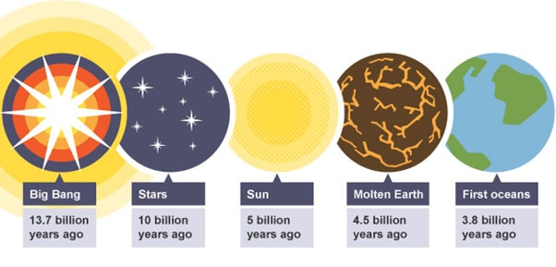
ทำไมพระเจ้าทรงสร้างโลกนี้?

Slide 3
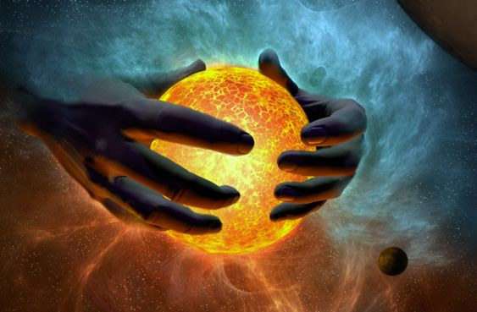
ทำไมพระเจ้าทรงสร้างโลกนี้?
ถ้าจะตอบอย่างสั้นๆคือ พระองค์ทรงสร้างโลกนี้เพื่อพระสิริของพระองค์เอง ให้เราลองดูข้อพระคัมภีร์ต่างๆ เพื่อช่วยในการอธิบายสิ่งนี้ :
“เพราะว่าโดยพระองค์ทุกสิ่งได้รับการทรงสร้างขึ้น ทั้งสิ่งที่อยู่บนท้องฟ้าและบนแผ่นดินโลก ทั้งสิ่งที่มองเห็นและสิ่งที่มองไม่เห็น ไม่ว่าจะเป็นบัลลังก์แห่งพวกภูตผี หรือพวกภูตผีที่ปกครอง หรือพวกภูตผีที่ครอบครอง หรือพวกภูตผีที่มีอำนาจ ทุกสิ่งถูกสร้างขึ้นโดยพระองค์และเพื่อพระองค์” (โคโลสี 1:16)
“เพราะสิ่งสารพัดมาจากพระองค์ โดยพระองค์ และเพื่อพระองค์ ขอพระเกียรติจงมีแด่พระองค์ตลอดไปเป็นนิตย์ อาเมน” (โรม 11:36)

Slide 4
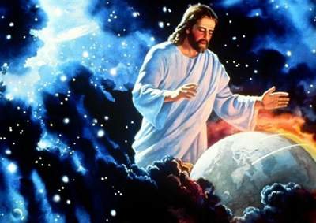
ทุกสิ่งทุกอย่างเกิดขึ้นเพราะพระเจ้าทรงมีวัตถุประสงค์ให้เกิดขึ้นตั้งแต่นิรันดร์กาล ทุกสิ่งทุกอย่างดำรงอยู่โดยพระเจ้าและเพื่อพระเจ้า โลกทั้งใบนี้เป็นของพระองค์ เราเป็นของพระองค์ และทุกสิ่งทุกอย่างถูกสร้างขึ้นโดยมีวัตถุประสงค์ที่จะชี้ไปที่พระสิริของพระองค์ “ท้องฟ้าประกาศพระสิริของพระเจ้า” (สดุดี 19:1) “ตั้งแต่เริ่มสร้างโลกมานั้น สภาพของพระเจ้าซึ่งตามนุษย์มองไม่เห็น คือฤทธานุภาพอันถาวรและเทวสภาพของพระองค์ ก็ได้ปรากฏชัดในสรรพสิ่งที่พระองค์ได้ทรงสร้าง” (โรม 1:20)

Slide 6
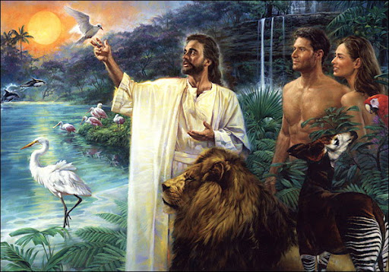
ทำไมพระเจ้าทรงสร้างเรา?

Slide 7
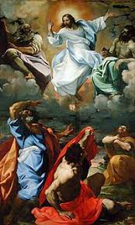
คำตอบสั้นต่อคำถามที่ว่า "พระเจ้าทรง สร้างเราทำไม" คือ "เพื่อเป็นที่ชอบพระทัยของพระองค์" วิวรณ์4:11 “องค์พระผู้เป็นเจ้าของข้าพระองค์ ทั้งหลาย พระองค์ทรงสมควรที่จะได้รับคำสรรเสริญ พระเกียรติและฤทธิ์เดช” โคโลสี1:16 “ เพราะว่าในพระองค์สรรพสิ่งได้ถูกสร้างขึ้น ทั้งในท้องฟ้าและที่แผ่นดินโลก สิ่งซึ่งประจักษ์แก่ตาและซึ่งไม่ประจักษ์แก่ตา ไม่ว่าจะเป็นเทวบัลลังก์ หรือเป็นเทพอาณาจักร หรือเป็นเทพผู้ครองหรือศักดิเทพ สรรพสิ่งทั้งสิ้นถูกสร้างขึ้น โดยพระองค์และเพื่อพระองค์” การที่เราถูกสร้างขึ้นเพื่อเป็นที่ชอบพระทัยของพระเจ้าไม่ได้หมายความว่า มนุษย์ถูกสร้างขึ้นมา เพื่อให้ความบันเทิงแก่พระเจ้า หรือทำให้พระองค์ทรงสนุกสนาน พระเจ้าเป็นองค์พระผู้สร้าง และมันเป็นที่ชอบพระทัยพระองค์ พระเจ้าทรงเป็นองค์ผู้ทรงพระชนม์และทรงชอบพระทัยอยากให้มีสิ่งมีชีวิตอื่นๆ ด้วย พระองค์จะได้ทรงสัมพันธ์สนิทจริงๆ ด้วย การที่ทรงสร้างามแบบพระฉายของพระเจ้า ทำให้มนุษย์สามารถรู้จักพระเจ้าและดังนั้นจึงสามารถรักพระองค์ นมัสการพระองค์ รับใช้พระองค์ และสามัคคีธรรมร่วมกับพระองค์

Slide 8
ปฐมกาล 1:27 “พระเจ้าจึงทรงสร้างมนุษย์ขึ้นตามพระฉายาของพระองค์ ตามพระฉายาของพระเจ้านั้น พระองค์ทรงสร้างมนุษย์ขึ้น และได้ทรงสร้างให้เป็นชายและหญิง” พระเจ้าไม่ได้ทรงสร้าง มนุษย์เพราะพระองค์ทรงจำเป็นต้องมีพวกเขา ในฐานะที่ทรงเป็นพระเจ้า พระองค์ไม่ทรงต้องการอะไร ในอดีตนิรันดร์กาล พระองค์ไม่ทรงรู้สึกว่าเหงา ดังนั้นจึงไม่ทรงต้องมองหา"เพื่อน” พระองค์ทรงรักเรา แต่ตอนนี้ทรงไม่จำเป็นต้องการเราเช่นเดิม

Slide 9
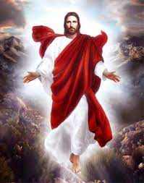
ถ้าไม่เคย มีตัวตนพวกเราอยู่ พระเจ้าก็ยังทรงเป็นพระเจ้า พระองค์ผู้ที่ไม่เปลี่ยนแปลง มาลาคี 3:6 “เพราะว่าเราคือพระเจ้าไม่มีผันแปร โอ บุตรยาโคบเอ๋ย เจ้าทั้งหลายจึงไม่ถูกเผาผลาญหมด” อพยพ 3:14 “พระเจ้าจึงตรัสกับโมเสสว่า “ข้าพระองค์เป็นผู้ซึ่งข้าพระองค์เป็น” แล้วพระองค์ตรัสว่า “ไปบอกชนชาติอิสราเอลว่า 'พระองค์ผู้ทรงพระนามว่าข้าพระองค์เป็น ทรงใช้ข้าพเจ้ามาหาท่านทั้งหลาย' ” เมื่อพระองค์ทรงสร้างจักรวาล ทรงทำในสิ่งที่ทรงพอพระทัย และเพราะพระเจ้าทรงสมบูรณ์แบบพระราชกิจของพระองค์ก็สมบูรณ์แบบ "มันเป็นสิ่งที่ดีมาก"

Slide 10
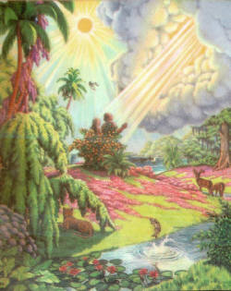
ปฐมกาล 1:31 “พระเจ้าทอดพระเนตรสิ่งทั้งปวงที่พระองค์ทรงสร้างไว้ ทรงเห็นว่าดีนัก มีเวลาเย็นและเวลาเช้า เป็นวันที่หก” นอกจากนี้พระเจ้าไม่ได้ทรงสร้าง "เพื่อนเท่าเทียมกัน" หรือสิ่งมีชีวิตที่เท่าเทียมกันกับพระองค์ เพราะทรงมีเหตุผล พระองค์ไม่สามารถกระทำเช่นนั้น ถ้าพระเจ้าต้องทรงสร้างสิ่งมีชีวิตที่มีพลัง สติปัญญา และความสมบูรณ์แบบเท่าเทียมกับพระองค์แล้ว พระองค์ก็จะทรงสิ้นสภาพพระเจ้าที่แท้จริง ด้วยเหตุผลง่ายๆ ว่าจะมีพระเจ้าสององค์ และสิ่งนี้จะเป็นไปไม่ได้ เฉลยธรรมบัญญัติ 4:35 “ที่ได้ทรงสำแดงแก่ท่านทั้งหลาย นั้นก็เพื่อท่านจะได้ทราบว่า พระยาเวห์ทรงเป็นพระเจ้า นอกจากพระองค์แล้ว ไม่มีพระเจ้าอื่นใดอีกเลย”

Slide 11
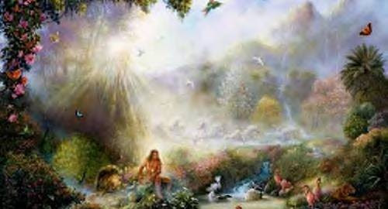
สิ่งใดที่พระเจ้าทรงสร้างย่อมจำเป็นน้อยกว่าพระองค์ สิ่งที่ทรงสร้างย่อมไม่สามารถจะสูงกว่าหรือเป็นใหญ่เท่กับพระผู้ทรงสร้างมัน โดยการยอมรับอำนาจอธิปไตยที่สมบูรณ์และความบริสุทธิ์ของพระเจ้า เราประหลาดใจที่พระองค์ทรงใช้มนุษย์และทรงสวมมงกุฎแก่พระองค์ "ด้วยพระสิริและพระเกียรติ" และว่าพระองค์จะทรงลดพระเกียรติลงมาเรียกเราว่า "เพื่อน".

Slide 12
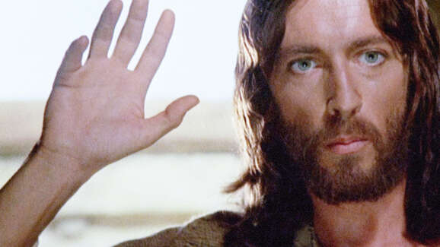
( ยน15:15) พระเยซูเจ้าทรงตรัสกับอัครสาวก บรรดาศิษย์ และผู้ติดตามว่า
เราจะไม่เรียกท่านทั้งหลายว่าบ่าวอีก เพราะบ่าวไม่ทราบว่านายทำอะไร แต่เราเรียกท่านว่ามิตรสหาย เพราะว่าทุกสิ่งที่เราได้ยินจากพระบิดาของเรา เราได้สำแดงแก่ท่านแล้ว

Slide 13
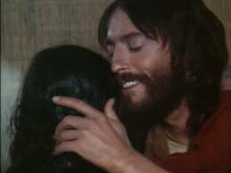
ใน ยน. 15:2 “จงระลึกถึงคำที่เรากล่าวกับพวกท่านแล้วว่า ‘บ่าวไม่ได้เป็นใหญ่กว่านาย’ …” – แต่หมายถึงพระเยซูจะปฏิบัติต่อพวกเขาอย่างมิตรสหาย ไม่ได้ปฏิบัติแบบนายต่อบ่าว – เพราะนายไม่จำเป็นต้องตายเพื่อบ่าว แต่มิตรสหายสามารถตายเพื่อสหายที่เขารักสุดหัวใจได้ – และ เพราะนายไม่จำเป็นต้องบอกเหตุผลแก่บ่าว เมื่อเขาสั่งให้บ่าวทำอะไรก็ตาม – พระเยซูไม่ได้ปฏิบัติต่อพวกสาวก ดังเขาเป็นบ่าว พระเยซูทรงเปิดเผยสิ่งที่พระองค์ทรงกระทำ และจะกระทำแก่พวกเขา – ยิ่งกว่านั้นเมื่อพระจิตเจ้าที่พระเยซูทูลขอพระบิดาให้ส่งมานั้น มาอยู่กับพวกเขาพระจิตจะช่วยให้พวกเขาเข้าใจอย่างกระจ่างชัด ถึงสิ่งที่พระเยซูได้ทรงเปิดเผยแก่พวกเขาแล้วนั้น

Slide 14
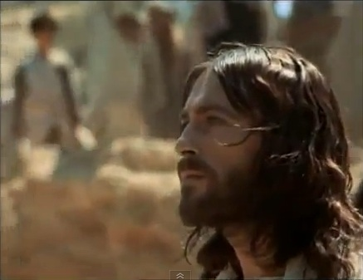
– พระเยซูทรงกระทำต่อเรา ดังเราเป็นพระสหายของพระองค์ – พระเยซูทรงเปิดเผย ความล้ำลึกแห่งพระทัยของพระองค์ให้แก่เราทั้งหลาย ผ่านพระคำของพระเจ้า และโดยการช่วยเหลือของพระจิตของพระเจ้านั้น เราก็จะสามารถเข้าใจถึงน้ำพระทัยของพระองค์ได้ – สิ่งยืนยันว่าเราเป็นเพื่อนกับพระเยซู ก็คือ พระเยซูได้ทรงเปิดเผยน้ำพระทัยของพระองค์แก่เรา – วันนี้เราปฏิบัติอย่างไรต่อเกียรติและศักดิ์ศรีอันสูงส่งนี้? พระเยซูทรงเปิดเผยน้ำพระทัยของพระองค์แก่เราแล้วในพระคำของพระเจ้า วันนี้เราสนใจ ใส่ใจในพระคำของพระองค์มากเพียงใด?

Slide 15
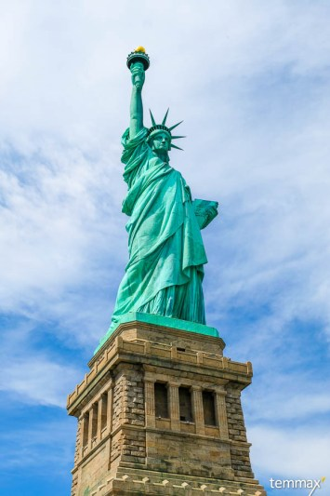
อนุสาวรีย์เทพีเสรีภาพ ตั้งตระหง่านอยู่เหนือท่าเรือนิวยอร์กคบเพลิงแห่งเสรีภาพที่เธอชูไว้สูงเด่นนั้น ส่งสัญญาณไปยังคนนับล้านที่ถูกกดขี่อยู่ใต้อำนาจเผด็จการและการบีบบังคับ เพื่อนำพวกเขามาสู่สัญลักษณ์ของอนุสาวรีย์นั้น ซึ่งก็คือเสรีภาพ
ที่ฐานของเทพีเสรีภาพมีบทกลอนซึ่งประพันธ์โดย เอ็มมา ลาซารัส จารึกไว้ว่าจงมาเถิดผู้มีภาระหนักเหนื่อยล้านักปรารถนาการปลดปล่อยคนอ่อนแอเหลือเรี่ยวแรงเพียงเล็กน้อยที่รอคอยใครสักคนเสริมเรี่ยวแรง...ใจเหี่ยวแห้งจะได้รับความชื่นชู

Slide 16
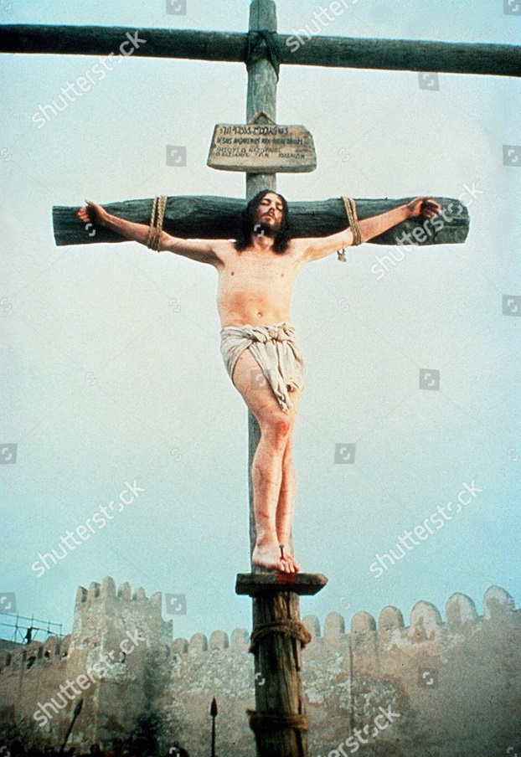
แต่มีอนุสาวรีย์หนึ่งที่ตั้งตระหง่านอยู่เหนือประวัติศาสตร์ซึ่งนำเสรีภาพและการปลดปล่อยทางจิตวิญญาณมายังผู้คนทุกหนทุกแห่ง นั่นคือไม้กางเขนที่พระเยซูถูกตรึงเมื่อ 2,000ปีก่อน ภาพเหตุการณ์นี้อาจทำให้เราอยากถอยห่างในครั้งแรกจนเมื่อเราเห็นพระบุตรของพระเจ้าผู้ปราศจากบาปทรงสิ้นพระชนม์แทนเราเนื่องด้วยบาปของเรา จากกางเขนเราได้ยินพระองค์ตรัสว่า “โอพระบิดาเจ้า ขอโปรดอภัยโทษเขา”
และ “สำเร็จแล้ว” เมื่อ เรารับพระคริสต์เป็นพระผู้ไถ่ภาระหนักแห่งความผิดบาปก็หลุดออกไปจากจิตวิญญาณที่เหนื่อยล้าและเรามีเสรีภาพชั่วนิจนิรันดร์ คุณได้ยินและตอบสนองคำเชิญชวนของไม้กางเขนหรือยัง?

Slide 18
